Slide 2
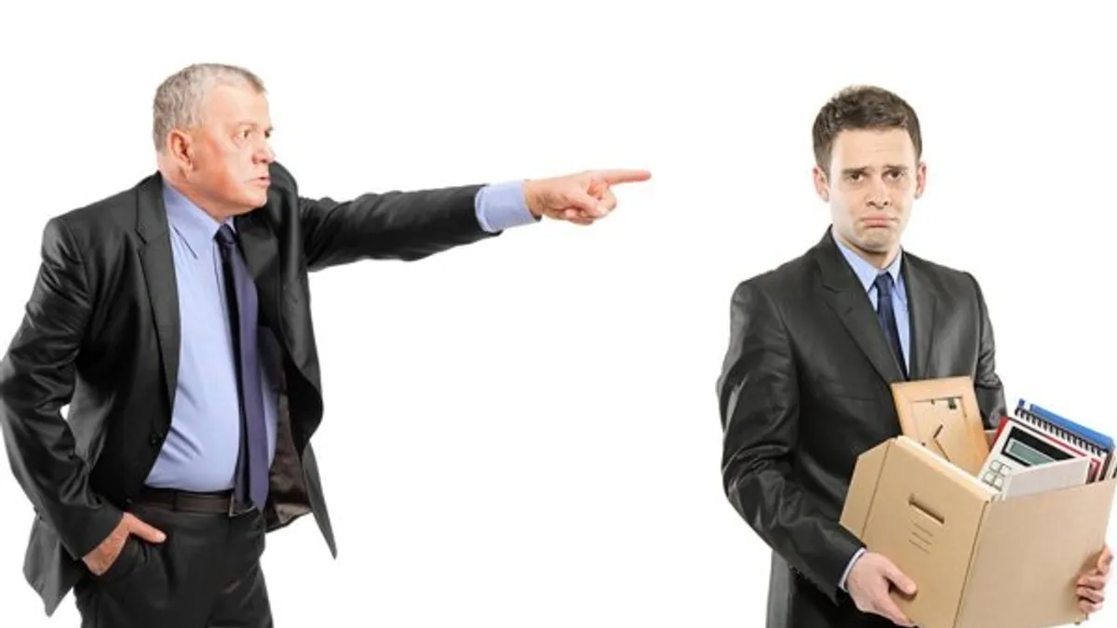
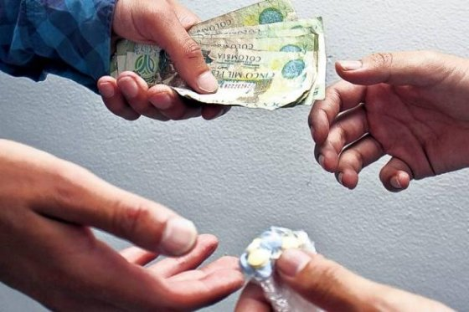
Em sẽ làm gì để bảo vệ quyền và lợi ích của mình theo đúng quy định của pháp luật trong trường hợp dưới đây?
Tố cáo
Khiếu nại
Em hãy chia sẻ thông tin về một số vụ việc khiếu nại, tố cáo của công dân mà em biết?
Bị giám đốc công ty buộc thôi việc không rõ lí do
Phát hiện đối tượng buôn bán ma túy

Slide 3
BÀI 15: QUYỀN VÀ NGHĨA VỤ CƠ BẢN CỦA CÔNG DÂN VỀ KHIẾU NẠI, TỐ CÁO (3 Tiết)

Slide 4
Pháp luật quyền và nghĩa vụ của công dân về khiếu nại
1
NỘI DUNG BÀI HỌC
Pháp luật quyền và nghĩa vụ của công dân về tố cáo
2
Hậu quả của hành vi VPPLvề quyền khiếu nại, tố cáo
3

Slide 5
BÀI 15: QUYỀN VÀ NGHĨA VỤ CƠ BẢN CỦA CÔNG DÂN VỀ KHIẾU NẠI, TỐ CÁO (Tiết 1)
NỘI DUNG BÀI HỌC
Pháp luật quyền và nghĩa vụ của công dân
về khiếu nại
1
Quyền của công dân về khiếu nại
Nghĩa vụ của công dân về khiếu nại

Slide 6
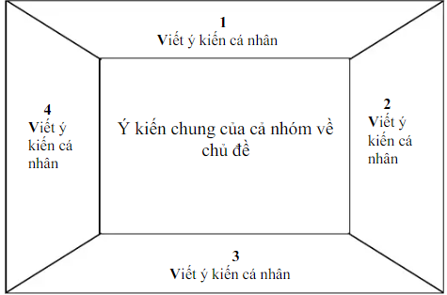
LÀM VIỆC
THEO NHÓM
Đọc thông tin Điều 2 và điều 12 Luật khiếu nại 2011 trong SGK và trả lời 2 câu hỏi :
a) Từ thông tin trên, theo em trong các trường hợp trên, quyền của người khiếu nại nào đã được thực hiện?
b) Em hiểu thế nào là quyền khiếu nại của công dân?
Yêu cầu, 2 phút đầu tiên học sinh làm việc độc lập viết kết quả vào các góc của bảng phụ tương ứng vị trí của mình.
Hết thời gian làm việc độc lập các em cùng chia sẻ và thống nhất câu trả lời của nhóm vào phần trung tâm của bảng phụ (thời gian 2 phút).

Slide 7
BÁO CÁO KẾT QUẢ HOẠT ĐỘNG VÀ THẢO LUẬN
ĐỐI CHIẾU PHẢN HỒI
Quyền của người khiếu nại đã được thực hiện:
Tự mình thực hiện quyền khiếu nại (Anh H trong Trường hợp 1, ông A trong Trường hợp 3)
Ủy quyền khiếu nại (chị N được mẹ ủy quyền trong Trường hợp 2)
Được thụ lý giải quyết khiếu nại và cung cấp các thông tin đén quá trình giải quyết khiếu nại (được cung cấp hình ảnh về thời điểm anh H chạy quá tốc độ trong trường hợp 1)
Được yêu cầu cơ quan có thẩm quyền (Chi cục quản lý thị trường ) áp dụng biện pháp để tránh làm hư hỏng hàng hóa của mình trong quá trình giải quyết khiếu nại.
Vậy quyền khiếu nại của công dân gồm những nội dung gì?
b. Quyền khiếu nại của công dân là Quyền của công dân, cơ quan, tổ chức được đề nghị cơ quan, tổ chức, cá nhân có thẩm quyền xem xét lại quyết định hành chính, hành vi hành chính khi có căn cứ cho rằng quyết định hoặc hành vi hành chính đó là trái pháp luật; xâm phạm tới quyền và lợi ích hợp pháp của mình.

Slide 8
Pháp luật quyền và nghĩa vụ của công dân về khiếu nại
a. Quyền của công dân về khiếu nại
tự mình khiếu nại hoặc ủy quyền cho người khác thực hiện quyền khiếu nại;
1
CD có quyền
tham gia hoặc ủy quyền cho người đại diện hợp pháp tham gia đối thoại;
được quyền nhận các thông tin liên quan đến quá trình giải quyết khiếu nại trừ những nội dung thuộc bí mật nhà nước;
2
Được yêu cầu người giải quyết khiếu nại áp dụng các biện pháp khẩn cấp để ngăn chặn hậu quả xấu có thể xảy ra do việc thi hành quyết định hành chính bị khiếu nại;
nhận văn bản trả lời về thu lý giải quyết khiếu nại, nhận quyết định giải quyết khiếu nại;
3
Đưa ra chứng cứ về việc khiếu nại và giải trình ý kiến của mình về chứng cứ đó;
được khôi phục quyền và lợi ích hợp pháp đã bị xâm phạm; được bồi thường thiệt hại theo quy định của pháp luật;
4
Khiếu nại lần hai hoặc khởi kiện vụ án hành chính tại Tòa án theo quy định của Luật Tố tụng hành chính;
rút khiếu nại.

Slide 9
b, Nghĩa vụ của công dân về khiếu nại
Từ phân tích trên, cho biết, công dân có nghĩa vụ gì về khiếu nại?
HS đọc thông tin Bộ Luật lao động năm 2019 và 2 trường hợp trong SGK – tr 105,106. Làm việc theo cặp (hoặc theo bàn) và trả lời các câu hỏi sau :
a) Từ thông tin trên, theo em ở trường hợp 1, A có trách nhiệm gì khi thực hiện quyền khiếu nại đối với quyết định sa thải của công ty X?
b) Trong trường hợp 2, Q đã làm những gì để chỉ ra quyết định xử phạt vi phạm của công an xã P là không đúng?
Thời gian 3 phút.

Slide 10
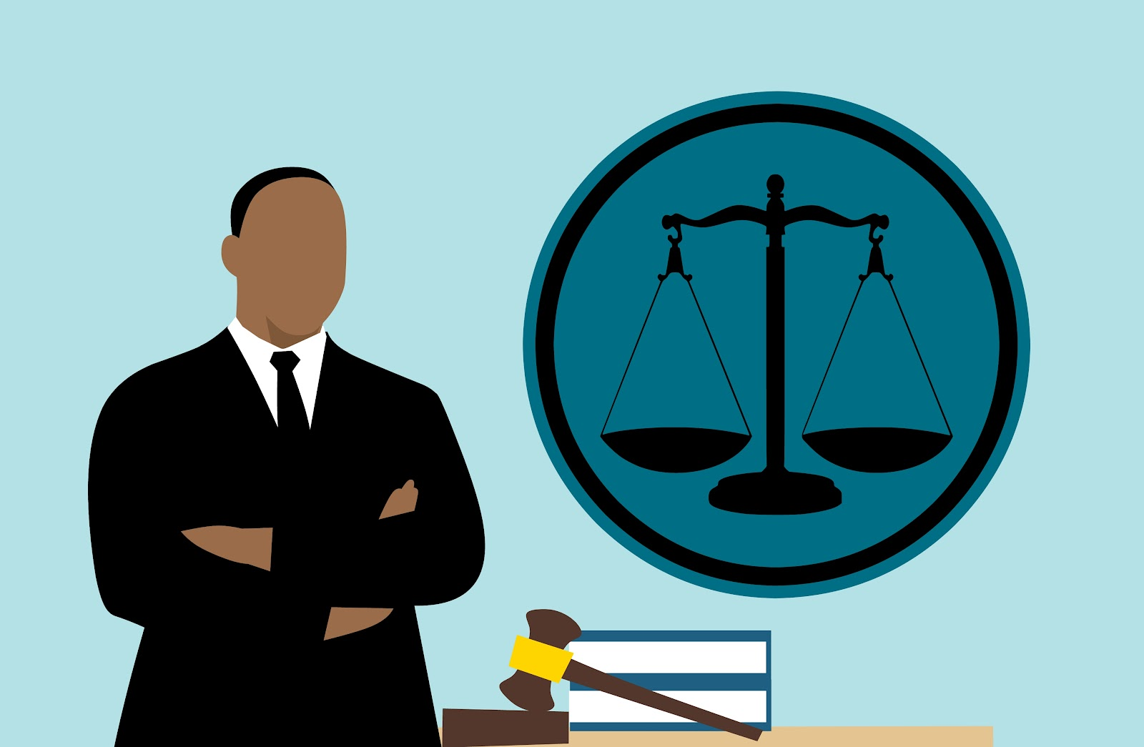
b. Nghĩa vụ của công dân về khiếu nại
1
Khiếu nại đến đúng người có thẩm quyền giải quyết;
Trình bày trung thực sự việc, đưa ra những chứng cứ về tính đúng đắn, hợp lý của việc khiếu nại;
2
CD cần
cung cấp thông tin, tài liệu liên quan cho người giải quyết khiếu nại;
chịu trách nhiệm trước pháp luật về nội dung trình bày và việc cung cấp thông tin, tài liệu đó;
quyết định hành chính, hành vi hành chính mà mình khiếu nại trong thời gian khiếu nại, trừ trường hợp quyết định, hành vi đó bị tạm đình chỉ thi hành án theo quy định tại Luật Khiếu nại;
3
Chấp hành
nghiêm chỉnh quyết định giải quyết khiếu nại đã có hiệu lực pháp luật;
thực hiện các quyền và nghĩa vụ khác theo quy định của pháp luật.

Slide 11
* Người có thẩm quyền giải quyết khiếu nại
+ Người đứng đầu cơ quan hành chính có quyết định hành vi hành chính bị khiếu nại.
+ Người đứng đầu cơ quan cấp trên trực tiếp của cơ quan hành chính có quyết định, hành vi hành chính bị khiếu nại.
+ Chủ tịch UBND Tỉnh; Bộ trưởng; Thủ trưởng cơ quan ngang bộ; Tổng thanh tra CP; Thủ tướng chính phủ.

Slide 12
BÀI 15: QUYỀN VÀ NGHĨA VỤ CƠ BẢN CỦA CÔNG DÂN VỀ KHIẾU NẠI, TỐ CÁO (Tiết 2)
NỘI DUNG BÀI HỌC
Pháp luật quyền và nghĩa vụ của công dân
về tố cáo
2
Quyền của công dân về tố cáo
Nghĩa vụ của công dân về tố cáo

Slide 13
2. Pháp luật quyền và nghĩa vụ của công dân về tố cáo a, Quyền của công dân vè tố cáo
Từ phân tích trên, cho biết, quyền của công dân về tố cáo được quy định như thế nào?
HS đọc thông tin Luật Tố cáo năm 2018 và 2 trường hợp trong SGK – tr 106,107. Làm việc cá nhân và trả lời các câu hỏi sau:
a) Từ thông tin trên, theo em ở trường hợp 1, bà P có những quyền gì khi làm đơn tố cáo với hành vi của ông Trần Văn X?
b) Hành vi của ông H có phải thực hiện quyền tố cáo không? Vì sao?
Thời gian làm việc cá nhân 3 phút.

Slide 14
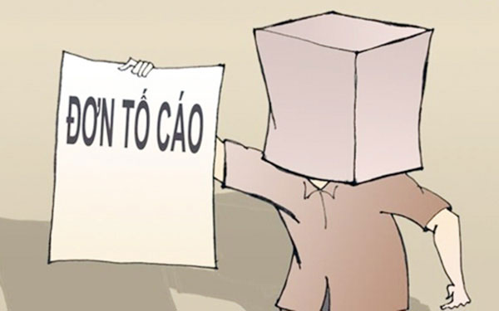
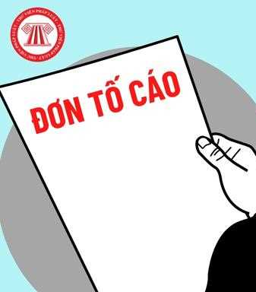
2. Pháp luật quyền và nghĩa vụ của công dân về tố cáo
a. Quyền của công dân về tố cáo
1
Được đảm bảo bí mật họ tên, địa chỉ bút tích, thông tin cá nhân khác.
2
Được thông báo về việc thụ lí hoặc không thụ lí tố cáo, chuyển đơn tố cáo đến cơ quan, tổ chức, cá nhân có thẩm quyền giải quyết, gia hạn giải quyết tố cáo, đình chỉ, tạm đình chỉ việc giải quyết tố cáo, tiếp tục giải quyết tố cáo, kết luận nội dung tố cáo.
3
Tố cáo tiếp khi có căn cứ cho rằng việc giải quyết tố cáo của cơ quan, tổ chức, cá nhân có thẩm quyền không đúng pháp luật hoặc quá thời giạn quy định mà đơn tố cáo chưa được giải quyết; rút đơn tố cáo.
4
Đề nghị cơ quan, tổ chức, cá nhân có thẩm quyền áp dụng các biện pháp bảo vệ người tố cáo;
được khen thưởng, bồi thường thiệt hại theo quy định của pháp luật.

Slide 15
b, Nghĩa vụ của công dân về tố cáo
Từ phân tích trên, cho biết, nghĩa vụ của công dân về tố cáo được quy định như thế nào?
HS đọc thông tin Bộ Tố cáo năm 2018 và 2 trường hợp trong SGK – tr 108. Làm việc cá nhân và trả lời các câu hỏi sau:
Trong trường hợp 1, em có nhận xét gì về trách nhiệm của ông Q khi quyết định tố cáo bà V lấn chiếm đất khu tập thể?
b) Việc làm đơn tố cáo không ghi rõ tên, địa chỉ người tố cáo ở trường hợp 2 là đúng hay sai? Tại sao?
- Trình bày trung thực và cung cấp đầy đủ hình ảnh bằng chứng về thực trạng hành vi gây ô nhiễm môi trường, lấn chiếm khu vui chơi của trẻ em trong khu tập thể trong đơn tố cáo.
- Hợp tác với lãnh đạo UBND (người có thẩm quyền giải quyết tố cáo) khi được mời lên làm việc.
Việc làm đơn tố cáo không ghi rõ tên, địa chỉ người tố cáo (đơn tố cáo nạc danh) là sai. Vì theo quy định của pháp luật, người tố cáo phải cung cấp thông tin theo quy định (Điều 9 Luật Tố cáo 2019).

Slide 16
b, Nghĩa vụ của công dân về tố cáo
Cung cấp thông tin cá nhân; trình bày
trung thực về nội dung tố cáo;
Cung cấp thông tin, tài liệu liên quan đến
nội dung tố cáo mà mình có được.
1
2
Nghĩa vụ của CD về tố cáo
Chịu trách nhiệm trước
pháp luật về nội dung tố cáo;
4
Hợp tác với người giải quyết tố cáo khi có yêu cầu;
3
5
Bồi thường thiệt hại do hành vi cố ý tố cáo sai sự thật của mình gây ra.

Slide 17
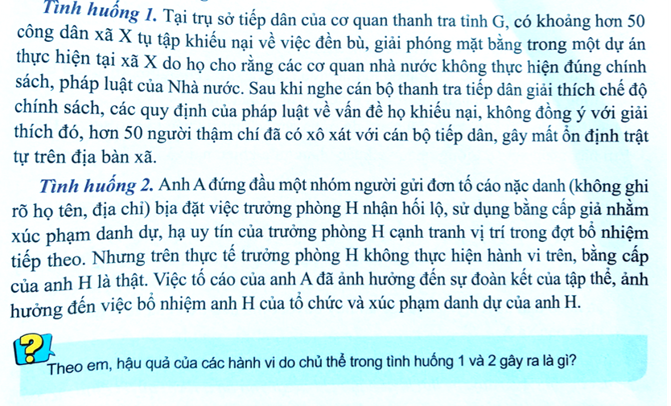
BÀI 15: QUYỀN VÀ NGHĨA VỤ CƠ BẢN CỦA CÔNG DÂN VỀ KHIẾU NẠI, TỐ CÁO (Tiết 3)
Hậu quả của hành vi vi phạm pháp luật về quyền khiếu nại, tố cáo
3
Từ sự phân tích trên, ta thấy hành vi vi phạm pháp luật về khiếu nại, tố cáo có thể gây ra những hậu quả gì?

Slide 18
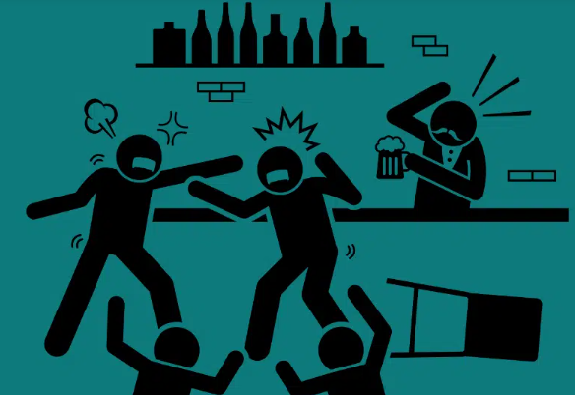
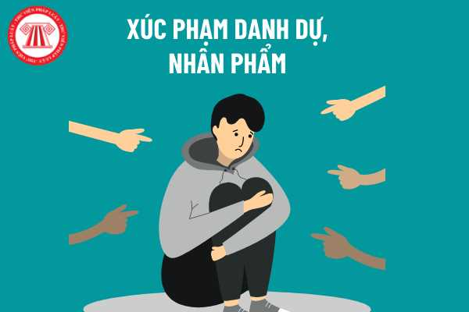
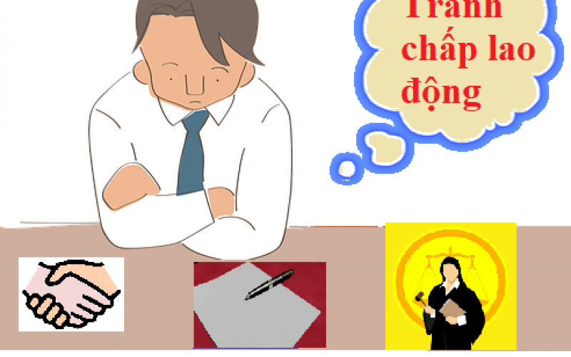
BÀI 15: QUYỀN VÀ NGHĨA VỤ CƠ BẢN CỦA CÔNG DÂN VỀ KHIẾU NẠI, TỐ CÁO (Tiết 3)
Hậu quả của hành vi vi phạm pháp luật về quyền khiếu nại, tố cáo
3
Gây ảnh hưởng đến hoạt động bình thường của cơ quan, tổ chức, Nhà nước, tình hình an ninh trật tự, an toàn xã hội.
Xúc phạm uy tín, danh dự
của cá nhân, tổ chức
Xâm phạm đến quyền
và lợi ích hợp pháp của
cơ quan, tổ chức, cá nhân.
1
2
3

Slide 19
LUYỆN TẬP- CỦNG CỐ

Slide 20
TRÒ CHƠI
TÌM HOA
Luật chơi:
3 đội chơi.
Các đội sẽ tham gia trả lời 1 câu hỏi theo hình thức trả lời trắc nghiệm (giơ đáp án đúng). Thời gian cho 1 câu hỏi là 10 giây
Đội nào có nhiều câu trả lời đúng nhất sẽ là đội giành chiến thắng.

Slide 21
1
5
6
CONGRATULATIONS
2
8
4
7
3
1
2
3
4
5
6
7
8
9
10

Slide 22
Câu 1: Nhằm phát hiện ngăn chặn các việc làm trái pháp luật xâm phạm tới lợi ích của nhà nước, các tổ chức hoặc công dân là mục đích của
A. tố cáo.
HẾT GIỜ
B. đền bù thiệt hại.
C. khiếu nại.
D. chấp hành án.
GO HOME

Slide 23
Câu 2: Theo quy định của pháp luật, công dân có thể thực hiện quyền tố cáo trong trường hợp nào sau đây?
A. Bị từ chối nâng lương sớm.
HẾT GIỜ
B. Bị đình chỉ công tác khi không rõ lí do.
C. Phát hiện chủng vi rút mới.
GO HOME
D. Nhận tin nhắn đe doạ giết người.

Slide 24
Câu 3: Công dân báo cho cơ quan, tổ chức, cá nhân có thẩm quyền biết về hành vi vi phạm pháp luật của bất cứ cơ quan, tổ chức, cá nhân nào là biểu hiện quyền
A. ứng cử.
HẾT GIỜ
B. tố cáo.
C. bầu cử.
D. khiếu nại.
GO HOME

Slide 25
Câu 4: Phát biểu nào sau đây là sai khi nói về quyền khiếu nại, tố cáo của công dân?
A. Người tàn tật không có quyền khiếu nại.
HẾT GIỜ
B. Người bị xử phạt hành chính không có quyền khiếu nại.
C. Tổ chức chính trị xã hội có quyền khiếu nại.
D. Cá nhân có quyền khiếu nại.
GO HOME

Slide 26
Câu 5: Theo quy định của pháp luật, công dân đề nghị cá nhân có thẩm quyền xem xét lại quyết định xử phạt hành vi vi phạm Luật Giao thông đường bộ đối với mình là sử dụng quyền nào sau đây?
A. Tố tụng.
HẾT GIỜ
B. Tố cáo.
C. Khiếu nại.
D. Khiếu kiện.
GO HOME

Slide 27
Câu 6: Ông A là giám đốc một công ty X, vì muốn cắt giảm chi phí sản xuất đã chỉ đạo nhân viên xả chất thải độc hại chưa qua xử lí ra con sông gần đó, gây ô nhiễm nguồn nước. Bị bảo vệ là ông B phát hiện, ông A đưa cho ông B số tiền là 10 triệu đồng và đề nghị ông B không phát tán thông tin này nhưng ông B từ chối, vì ông cho rằng vấn đề ô nhiễm này sẽ ảnh hưởng nghiêm trọng đến sức khỏe người dân quanh vùng, trong đó có gia đình ông. Vì vậy, ông A dọa đuổi việc ông B. Ông B có thể thực hiện quyền nào sau đây?
HẾT GIỜ
A. Tố tụng.
C. Khiếu nại.
B. Tố cáo.
D. Khiếu kiện.
GO HOME

Slide 28
Câu 7: Trong các trường hợp dưới đây, chủ thể nào thực hiện chưa đúng quyền khiếu nại, tố cáo?
A. Bà T gửi đơn đến Chủ tịch UBND xã N khiếu nại về quyết định xử phạt hành chính của Chủ tịch UBND xã N đối với bà T.
HẾT GIỜ
B. Bạn M báo cáo với nhà trường về hành vi gian lận trong thi cử của bạn cùng lớp.
C. Ông V vận động người dân tổ dân phố nơi ông sinh sống không bị kích động, lôi kéo dụ dố người khác đi khiếu nại đông người trái quy định pháp luật.
D. A cố tình vu khống, tố cáo đến cơ quan nơi chị L công tác những điều không đúng sự thật nhằm xúc phạm danh dự, nhân phẩm của chị L.
GO HOME

Slide 29
Câu 8: Vận dụng kiến thức đã học, em hãy cho biết hành vi nào dưới đây là hành vi được làm?
A. Cố tình khiếu nại, tố cáo sai sự thật.
HẾT GIỜ
B. Cưỡng ép, lôi kéo, kích động, dụ dỗ, mua chuộc người khác tố cáo sai sự thật.
C. Kích động, xúi giục, cưỡng ép, dụ dỗ, mua chuộc, lôi kéo người khác tập trung đông người khiếu nại, gây rồi an ninh trật tự công cộng.
D. Người khiếu nại quyết định rút khiếu nại.
GO HOME

Slide 30
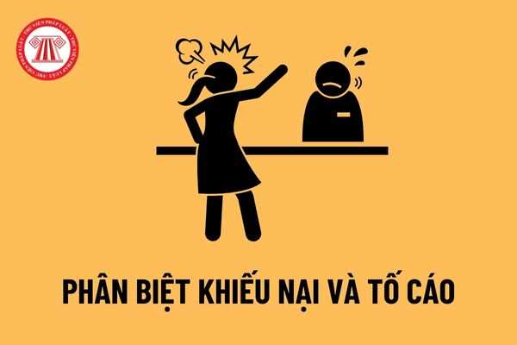
BÀI 15: QUYỀN VÀ NGHĨA VỤ CƠ BẢN CỦA CÔNG DÂN VỀ KHIẾU NẠI, TỐ CÁO (Tiết 3)
Bài 3 (SGK – Trang 110):
* GIỐNG:
+ Có thể có sự VPPL.
+ Có sự phát hiện việc cho là VPPL.
+ Có chủ thể phát hiện hành vi VPPL.
+ Có chủ thể bị cho là VPPL.
+ Có thể thiệt hại về vật chất hoặc tinh thần.

Slide 31
BÀI 15: QUYỀN VÀ NGHĨA VỤ CƠ BẢN CỦA CÔNG DÂN VỀ KHIẾU NẠI, TỐ CÁO (Tiết 3)
Bài 3 (SGK – Trang 110):
* KHÁC NHAU:
Quyền | KHIẾU NẠI | TỐ CÁO
Mục đích
Chủ thể tiến hành
Về lĩnh vực
Phát hiện, ngăn chặn việc làm trái pháp luật; xâm phạm đến quyền và lợi ích hợp pháp của Nhà nước, tổ chức và công dân.
Khôi phục lại quyền và lợi ích hợp pháp của người khiếu nại.
- Là chủ thể có lợi ích bị xâm phạm.
- Có thể là chủ thể bị xâm phạm về lợi ích hoặc không.
- Có thể là cá nhân, tổ chức, cơ quan.
- Chỉ có thể là công dân.
Trong lĩnh vực hành chính
Trong lĩnh vực hành chính và hình sự

Slide 32
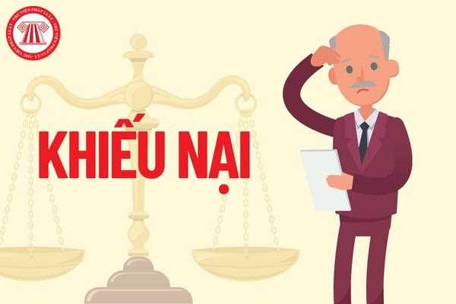
BÀI 15: QUYỀN VÀ NGHĨA VỤ CƠ BẢN CỦA CÔNG DÂN VỀ KHIẾU NẠI, TỐ CÁO (Tiết 3)
Bài 4 (SGK – Trang 110):
a. Hành vi khiếu nại của ông A: :
Theo quy định về quyền khiếu nại thì ông A có quyền khởi kiện hành chính tại Tòa án đối với quyết định xử phạt vi phạm hành chính của chủ tịch UBND Xã.
Vì theo quy định của pháp luật: công dân có quyền khiếu nại hoặc khởi kiện vụ án hành chính tại Tòa án theo quy định của Luật Tố tụng hành chính khi có có căn cứ cho rắng quyết định hành chính,
hành vi hành chính xâm hại đến quyền và
lợi ích của mình (Nếu ông A đưa ra được
bằng chứng thông tin xác thực là quyết định
xử phạt của chủ tịch UBND Xã là trái pháp luật)

Slide 33
BÀI 15: QUYỀN VÀ NGHĨA VỤ CƠ BẢN CỦA CÔNG DÂN VỀ KHIẾU NẠI, TỐ CÁO (Tiết 3)
Bài 4 (SGK – Trang 110):
b. Hành vi của anh K là hành vi vi phạm kỉ luật (vi phạm quan hệ lao động công vụ nhà nước): có hành vi gây phiền hà, khó khăn khi tiếp công dân, không trả kết quả đúng hạn.
- Theo quy định về quyền tố cáo, doanh nghiệp của ông B sẽ thực hiện quyền tố cáo bằng cách:
+ Gửi đơn tố cáo đến cơ quan trực tiếp quản lý anh K.
+ Cung cấp đầy đủ thông tin của doanh nghiệp B.
+ Trình bày trung thực về nội dung tố cáo và cung cấp bằng chứng (thông tin, tài liệu liên quan).
+ Hợp tác với cơ quan giải quyết tố cáo khi có yêu cầu.

Slide 34
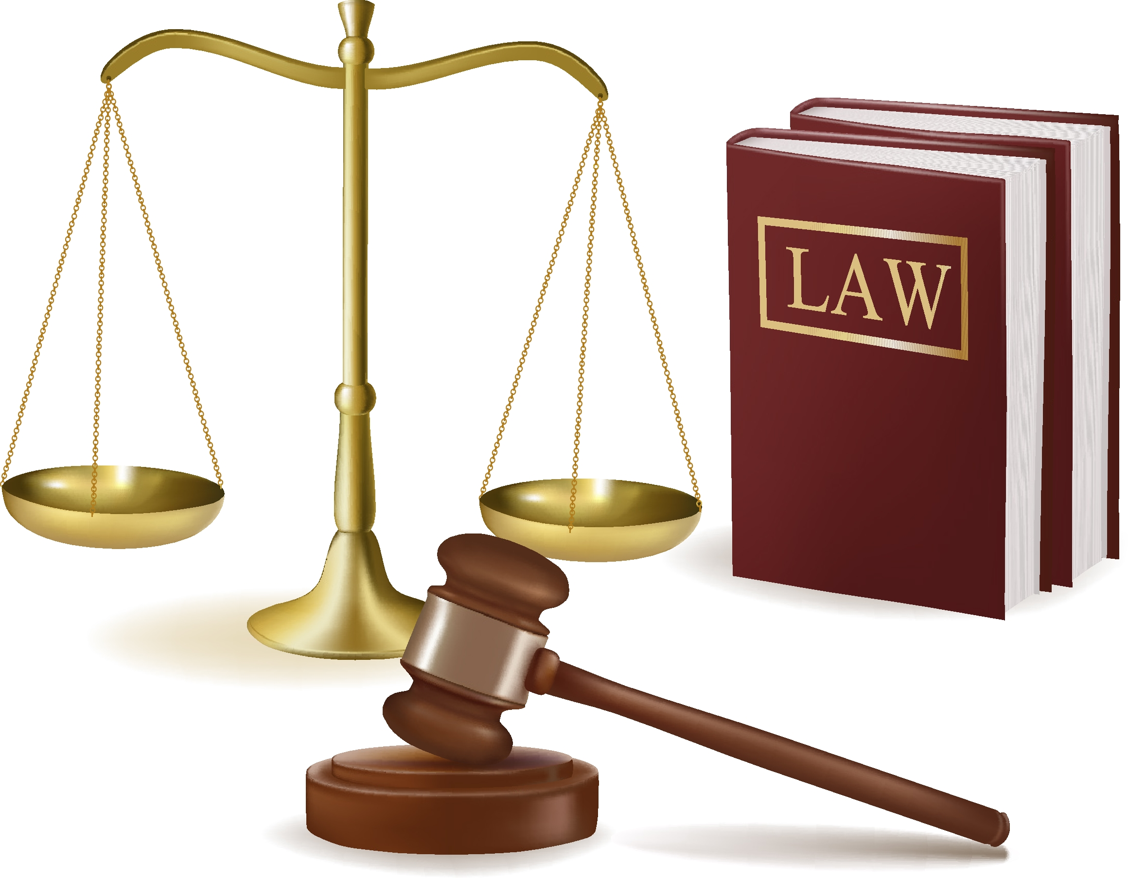
VẬN DỤNG
Em hãy cùng bạn lập kế hoạch tìm hiểu và thiết kế sản phẩm về việc thực hiện quyền và nghĩa vụ của công dân về khiếu nại, tố cáo.

Slide 35
CHÂN THÀNH CẢM ƠN
THẦY CÔ VÀ CÁC EM!

